Slide 1
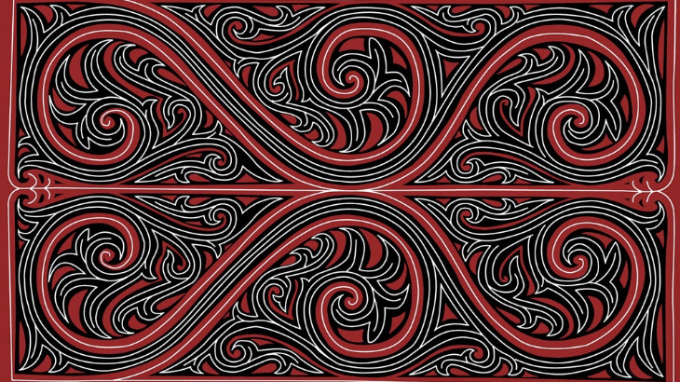
ESTETIKA NUSANTARA

Slide 2
Pendahuluan
Estetika merupakan suatu keadaan yang berhubungan dengan sensasi keindahan yang baru bisa dirasakan seseorang jika terjalin perpaduan yang harmonis antar elemen yang ada dalam suatu objek. Menurut Kamus Besar Bahasa Indonesia “KBBI”, estetika ialah suatu cabang filsafat yang membahas tentang seni, nilai keindahan dan tanggapan manusia terhadapnya.

Slide 3
Estetika nusantara menurut Dharsono
Dharsono menjelaskan tentang adanya perbedaan antara estetika nusantara dan estetika barat, terutama di dalam kesenian. Pada estetika nusantara, seni akan selalu menggunakan simbol-simbol ekspresi kultural (budaya) atau penyembahan. estetika barat berbicara mengenai manusia dengan ciptaannya (ratio, akal), sedangkan estetika nusantara membicarakan mengenai filsafat dengan pengetahuan tentang Tuhan.

Slide 4
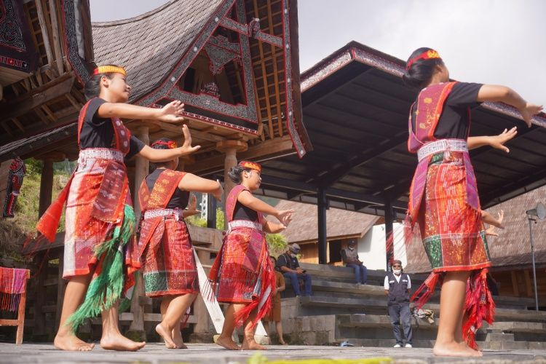

Slide 5
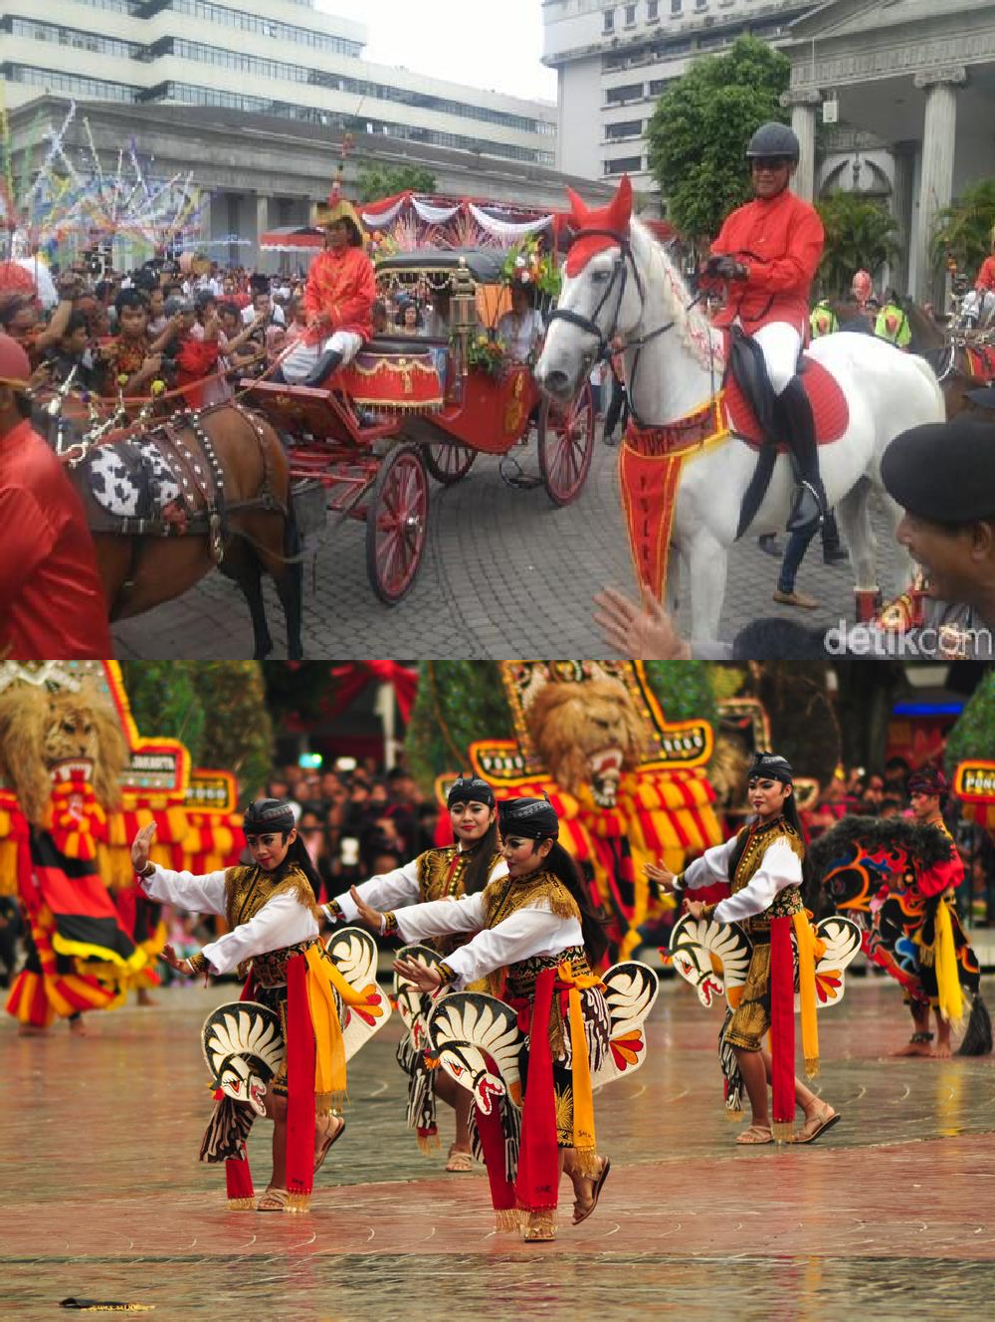
Menonton Pertunjukan
Pertunjukan adalah salah satu bentuk estetika yang bisa kita nikmati. Pertunjukan pada dasarnya berupaya untuk menampilkan hal- hal yang memiliki nilai dengan beragam tema atau konteks. Misalnya pertunjukan arak- arakan dugderan yang menunjukan bentuk akulturasi budaya yang dimiliki oleh suatu kelompok masyarakat sebagai identitas keberadaannya di dalam suatu sistem sosial.

Slide 6
Menurut Prijotomo
Estetika bangunan
Menurut Prijotomo dalam Sejarah Arsitektur 2009 bahwa arsitektur adalah bangunan yang memiliki nilai estetika, atau dapat dikatakan sebagai bangunan yang elok. Estetika berkaitan dengan keindahan dan keindahan itu dapat dirasakan dengan indra pengelihatan. Arsitektur bangunan nusantara dapat dipengaruhi oleh adat istiadat, budaya, lingkungan sosial, kondisi geografis, dan latar belakang sejarah daerah asalnya. Setiap jenis karya seni rupa dari berbagai daerah di Indonesia menonjolkan corak tradisional yang menjadi ciri khas daerah masing-masing.

Slide 7
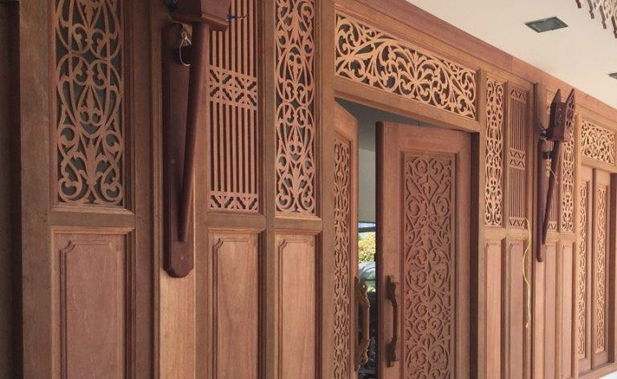
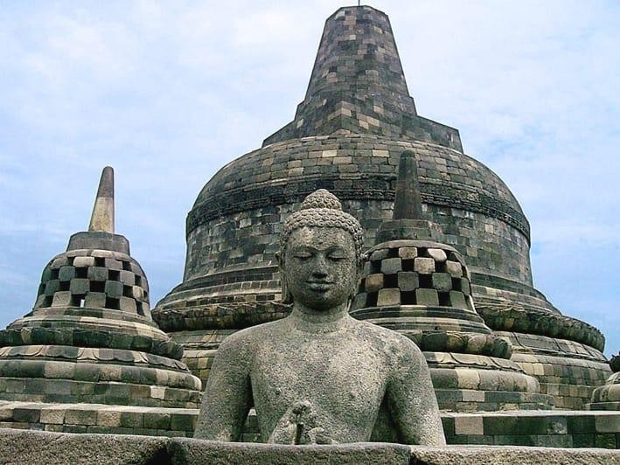

Slide 8
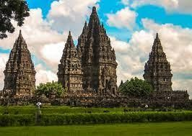
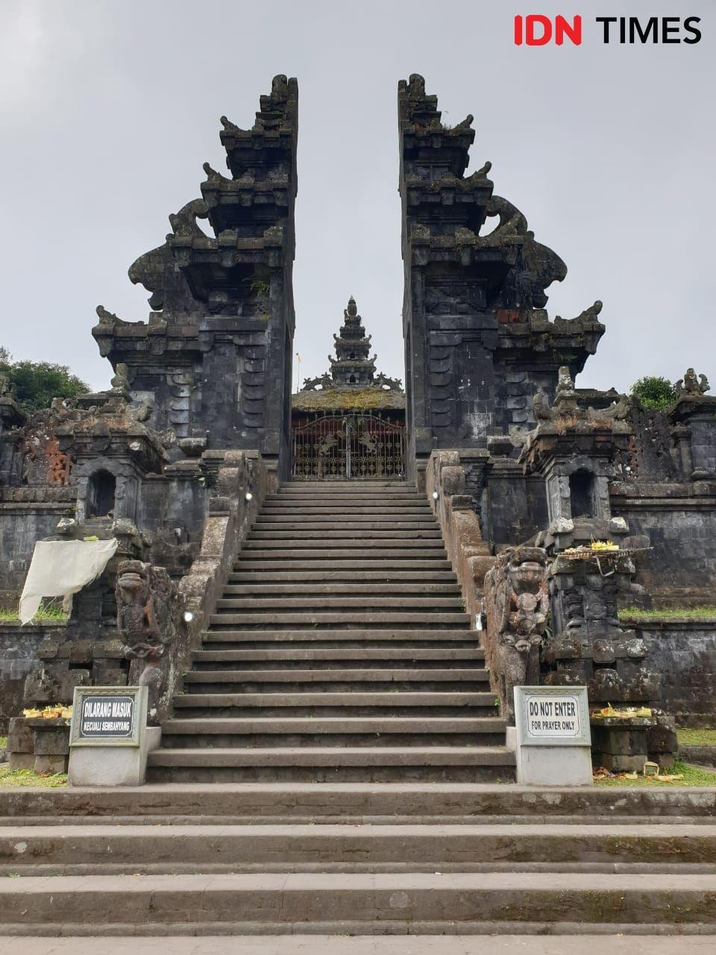
Candi prambanan
Gapura pada rumah tradisonal Bali

Slide 9
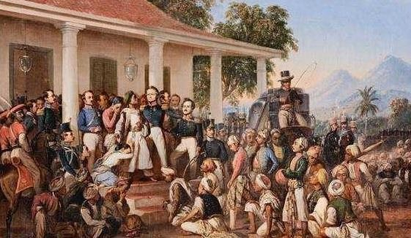
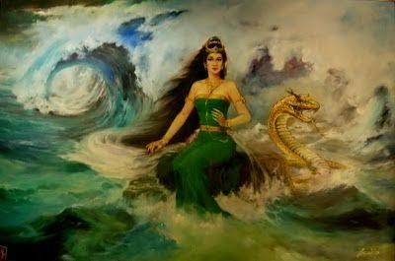
Keindahan Lukisan Teori Estetika Lukisan
Komposisi unsur- unsur estetika di dalam lukisan tersebut dapat memperluas pemaknaan bagi penikmatnya. Misalnya karena kombinasi warnanya yang bagus, bentuk lukisannya yang menawan, atau konsep gagasan dalam lukisan tersebut yang membawa pesan tersendiri. Itulah sebabnya lukisan ini sudah jadi barang yang wajar sebagai hiasan ruangan untuk memperindah dan memberikan kesan tertentu.

